Slide 1
Bot помощник для подготовки к ЕГЭ по информатике
Государственное бюджетное образовательное учреждение города Москвы Школа №1524
Ученик 10 «А» класса
ГБОУ Школы №1524
Лубенец Александр Вячеславович
Научный руководитель:
Учитель информатики
ГБОУ Школы №1524
Сежетова Светлана Анатольевна
г. Москва, 2022 г.

Slide 2
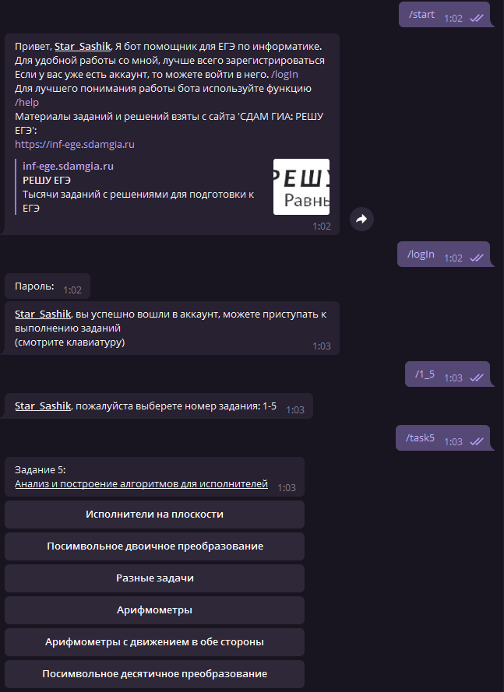
Цели и задачи
Целью данного проекта является разработка телеграмм бота, который в дальнейшем сможет помочь выпускникам школы подготовится к Единому Государственному Экзамену по информатике.
Главной задачей стояло создать простого в использовании и легкого в понимании бота, к которому каждый человек имел бы доступ из любой точки мира, ну конечно же, где есть интернет.

Slide 3
Актуальность
На первый взгляд может показаться, что существует много ботов для образования в телеграмм, но зачастую эти боты представляют из себя простой набор словарей или готовых ответов на разные работы. Но бота похожего на моего я не смог найти. Мой бот имеет сборник уже из более чем 100 заданий и 180 функций, также это число можно легко увеличить так как я разработал шаблон, по которому происходит работа с каждым заданием.

Slide 4
Ход работы
Изучить работу библиотеки telebot (библиотека языка программирования Python).
Собрать библиотеку заданий, с которой в дальнейшем будет происходить работа.
Разработать базу данных, в которой будет хранится информация о пользователях и их успехах.
Начать кропотливую работу по написанию кода и созданию своих функций, для лучшей работы бота.
Загрузить бота на сайт Heroku для беспрерывной работы бота (невозможно).

Slide 5
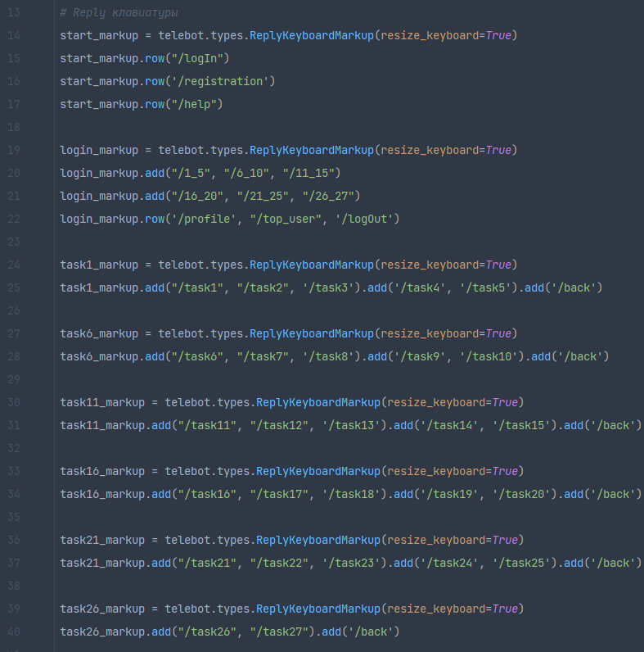
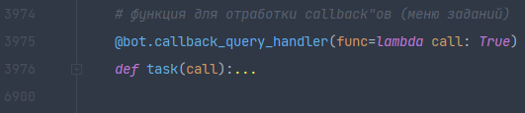

Работа с заданиями происходит за счет обработки запросов в этой функции
Сборник клавиатур

Slide 6
Вывод
В настоящий момент бот уже имеет очень хороший функционал с множеством функций и большим количеством задач. В ближайшем будущем можно легко расширить сборник задач, для качественного и быстрого пополнения задач, мною был адаптирован блочный метод программирования, в виде уже готовых блоков кода.
Также в боте присутствует функция для отображения лидеров по количеству решенных задач, но это функция получит еще больший потенциал только когда количество пользователей сильно возрастет.
Как только появится возможность выложить бота на хостинг сервис, то он сразу же станет доступен для всех.

Slide 7
Источники
Главный источник заданий [Электронный ресурс] https://inf-ege.sdamgia.ru
Бот (программа) [Электронный ресурс] https://ru.wikipedia.org/wiki/Бот_(программа)
Документация библиотеки telebot (pyTelegramBotAPI) [Электронный ресурс] https://pypi.org/project/pyTelegramBotAPI/
Существующие образовательные боты телеграмм [Электронный ресурс] https://telegram.org.ru/telegram-bots/bots-education/
Документация Python [Электронный ресурс] https://docs.python.org/3/
Источник многих видео уроков [Электронный ресурс] https://www.youtube.com

Slide 8
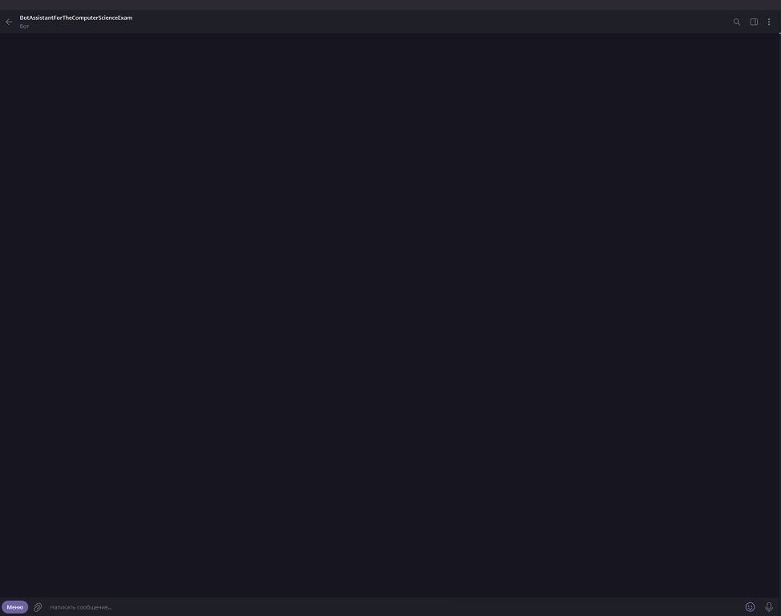
Видео работы бота

